Slide 1
练习二十
（选自教材P81-P82练习二十）

Slide 2
1.把一根2m长的木条锯成同样长的4段，每段是这根木条的 ，每段长
（ ）÷ （ ）= （ ）m = m。
1
（ ）
（ ）
4
1
2
4
0.5
（ ）
（ ）
2

Slide 3
2.判断下面的说法是否正确，并说一说你的理由。
√
（1）分数的分母越大，它的分数单位就越小。（ ）
（2）分数都比整数小。 （ ）
假分数比整数大或相等
×
（3）假分数的分子都比分母小。 （ ）
×
假分数的分子可能大于或等于分母

Slide 4
（4）如果 b 是 a 的2倍（a，b为非零自然数），那么 a、b 的最大公因数是a ，最小公倍数是b 。 （ ）
（4）如果 b 是 a 的2倍（a，b为非零自然数），那么 a、b 的最大公因数是a ，最小公倍数是b 。 （ ）
√
√
（5）分子和分母的公因数只有1的分数是最简分数。
（ ）
√
√

Slide 5
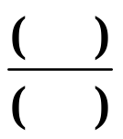

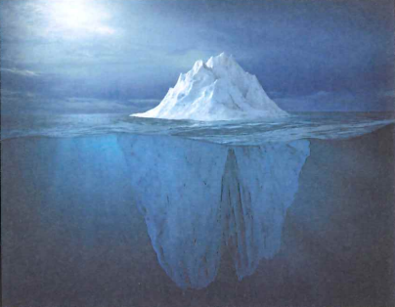
3.你听过“冰山一角”的说法吗?冰山露在水面上的只是它的一小部分，大部分隐藏在水面下。假设一座冰山的体积是1000m³，它露在水面上的体积是100m³。冰山露在水面上的体积占总体积的 ，水面下的体积占总体积的 。
1
10
9
10

Slide 6





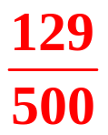
4.在横线上填写适当的分数。
25cm= ______m 36dm² = ______m²
600g= ______kg 750mL = ______L
0.28dm= ______dm 258cm³ = ______ dm³

Slide 7
5. 五、六年级学生参加学校大扫除，五年级来了48人，六年级来了54人。如果把两个年级的学生分别分成若干小组，要使两个年级每个小组的人数相同，每组最多多少人?
48的因数有1、2、3、4、6、8、12、16、24、48，
其中是54的因数的有1、2、3、6，它们的最大公因数是6。
答：每组最多有6人。

Slide 8
6.在 里填上“＞”“＜”或“=”。
5
13
8
13
5
7
5
11
＜
＜
4
5
7
8
2
9
1
6
＜
＜

Slide 9
7. 某学校五年级学生一共有150人，体质健康测试优良的为60人。其中五（1)班有38人，体质健康测试优良的为19人。五( 1）班同学体质健康测试优良情况和五年级的总体情况相比怎么样?

Slide 10
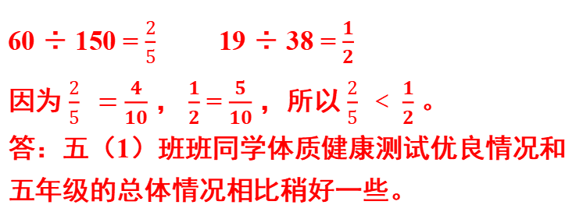
60 ÷ 150 = $\frac{2}{5}$ 19 ÷ 38 = $\frac{1}{2}$
因为 $\frac{2}{5} =$ $\frac{4}{10}$ ， $\frac{1}{2}$ = $\frac{5}{10}$ ，所以 $\frac{2}{5} ＜$ $\frac{1}{2}$ 。
答：五（1）班班同学体质健康测试优良情况和五年级的总体情况相比稍好一些。

Slide 11
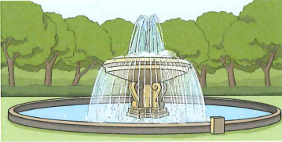
8.一座喷泉由内外两层构成。外层每10分钟喷水一次，内层每6分钟喷水一次。12:45同时喷过一次水后，下次同时喷水是几时几分?
6的倍数有6、12、18、24、30、…，10的倍数有10、20、30、40、…，所以它们的最小公倍数是30。
12:45过30分是13:15
答：下次同时喷水的时间是13:15。

Slide 12


9. 文文的纸飞机飞了5m，小刚的飞了4m，兰兰的飞了3m。
（1）兰兰的纸飞机飞的距离是文文的几分之几？
（2）你还能提出其他数学问题并解答吗？
（1） 3÷5 =
答：兰兰的纸飞机飞的距离是文文的$\frac{3}{5}$。

Slide 13

9. 文文的纸飞机飞了5m，小刚的飞了4m，兰兰的飞了3m。
（1）兰兰的纸飞机飞的距离是文文的几分之几？
（2）你还能提出其他数学问题并解答吗？
（2）答案不唯一
小刚的纸飞机飞的距离是文文的几分之几？
4 ÷ 5 $=\frac{4}{5}$

Slide 14
10. 果农准备将一批石榴进行分装。如果每8个装一盒，会剩下3个；如果每9个装一盒，也会剩下3个。这批石榴至少有多少个?
8和9的最小公倍数是72
72+3=75（个）
答：这批石榴至少有75个。

Slide 15
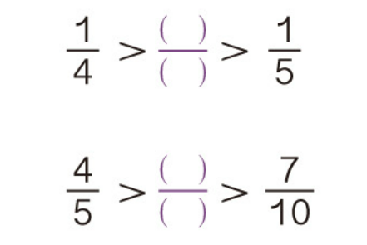






11.* 可以怎样填？
第一题可以填： 、 、 、…，
第二题可以填： 、 、 、…

Slide 16
